Slide 1
第4次作业讲评
刘奕宇 2025.3.24

Slide 2
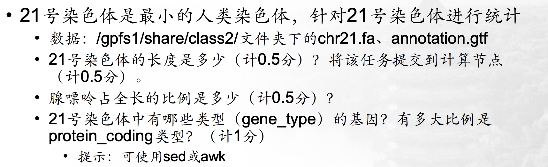
易错点：
1. 没有删去第一行；2. 将每一行的换行符都计算在内
计算方法有很多，这里介绍一些比较简单的方法
删去第一行，可以使用sed，也可以使用grep进行反选
- sed 1d chr21.fa
- grep –v ‘>’ chr21.fa
2. 去除换行符
- 使用wc分别计算行数和字符数，用行数减去字符数得到染色体长度：[用于删去第一行的代码] chr21.fa | wc
- 使用sed删去换行符，但需要添加-z参数，使sed用NULL来分割行，否则，sed在输出时会使用换行符对行进行划分，删去换行符的操作无法在实质上产生效果
- 也有同学使用了tr命令，这个命令不是课内的内容，感兴趣的同学可以自行学习

Slide 3
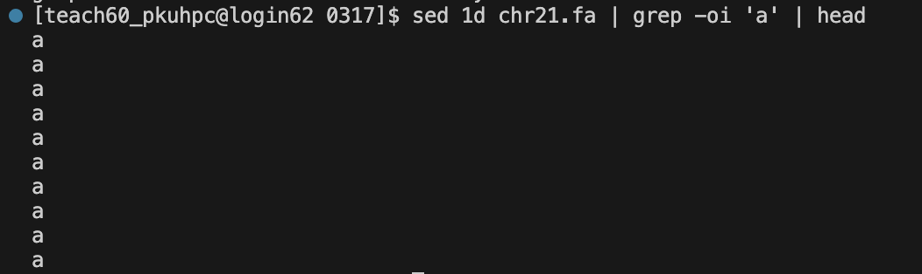
易错点：
没有计算小写a；
使用grep –o将匹配字符串单列成行后，使用wc –c而不是wc –l进行计数，wc –c会将换行符也计算在内
这里提供一种简单的计算方法
grep –o：将匹配的字符串单列成一行输出
grep –i：不区分大小写
wc –l：统计行数

Slide 4
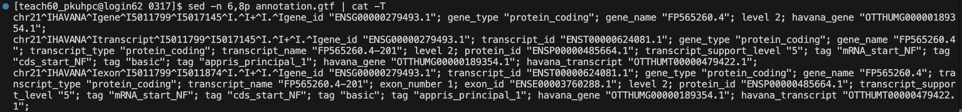
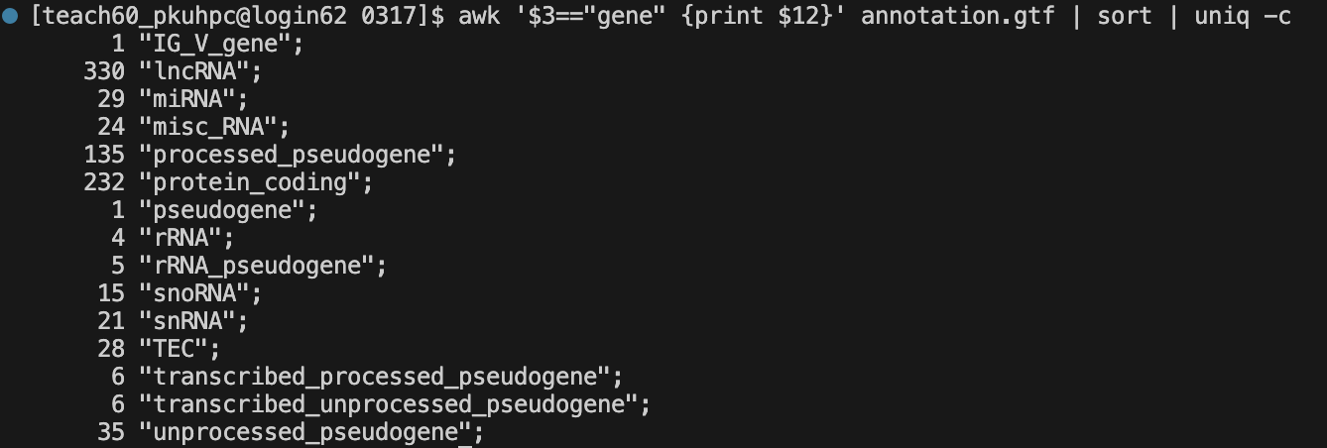
老师上课已经讲过，不多作赘述
补充与提醒：
awk命令默认的分隔符是空格和制表符（\t），如果只想使用一种，或使用其他分隔符，需要用-F参数进行指定
判断文件分隔符，有几种方法：
文件后缀名，一般tsv文件以制表符 \t 分隔，csv文件以逗号分隔
使用cat –T将制表符以 ^I 显示
一种简单的方法：
这里利用了awk默认分隔符是空格和制表符的特性，当然，也可以通过调整分隔符进行多次分割达到相同的效果

